Slide 1
第十课 走近民法典
作业讲评
基于情境 运用知识 解决具体问题

Slide 2
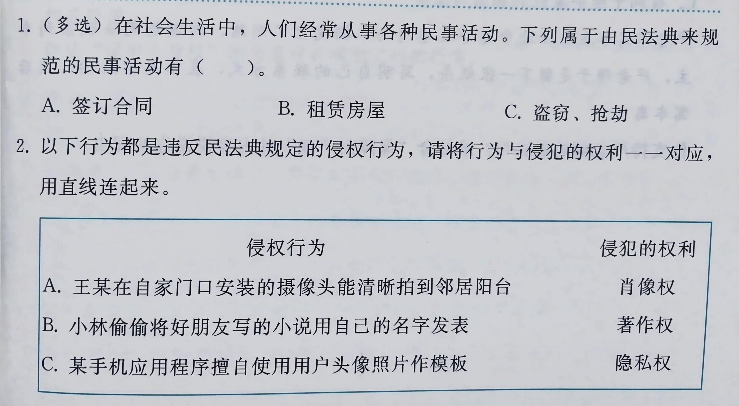
P49
AB
P90/一
犯罪
P88
P90/二
P87/三

Slide 3
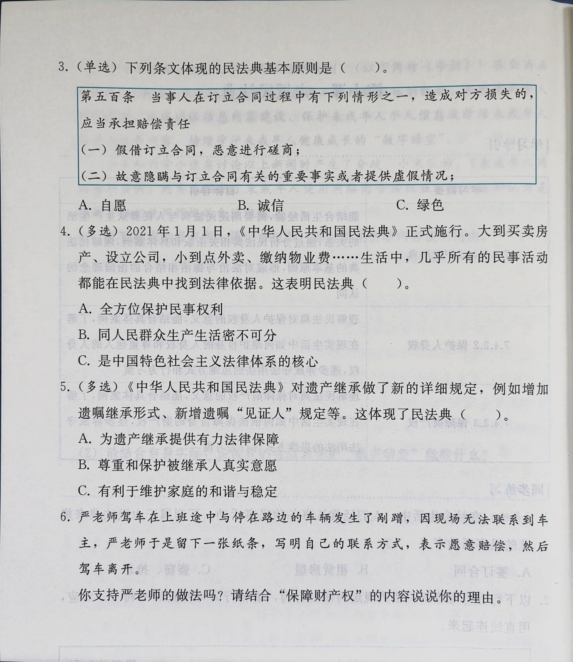
P50
B
P85
AB
P83
宪法

Slide 4
P50
P91
ABC

Slide 5
P50
保护财产所有权
准确审题（关键）
夹叙夹议
（用课本知识分析材料或情境，回应任务）
明任务
判知识
整体构思
价值驱动
“我们要……”
找材料
（思想+行动+目标）
我支持严老师的做法。我国法律保护公民合法财产的所有权。严老师开车剐蹭停在路边的车子,损害了车主的合法财产,理应主动赔偿。
我们要增强法治意识，遵守法律规范，推动社会文明进步。

Slide 6
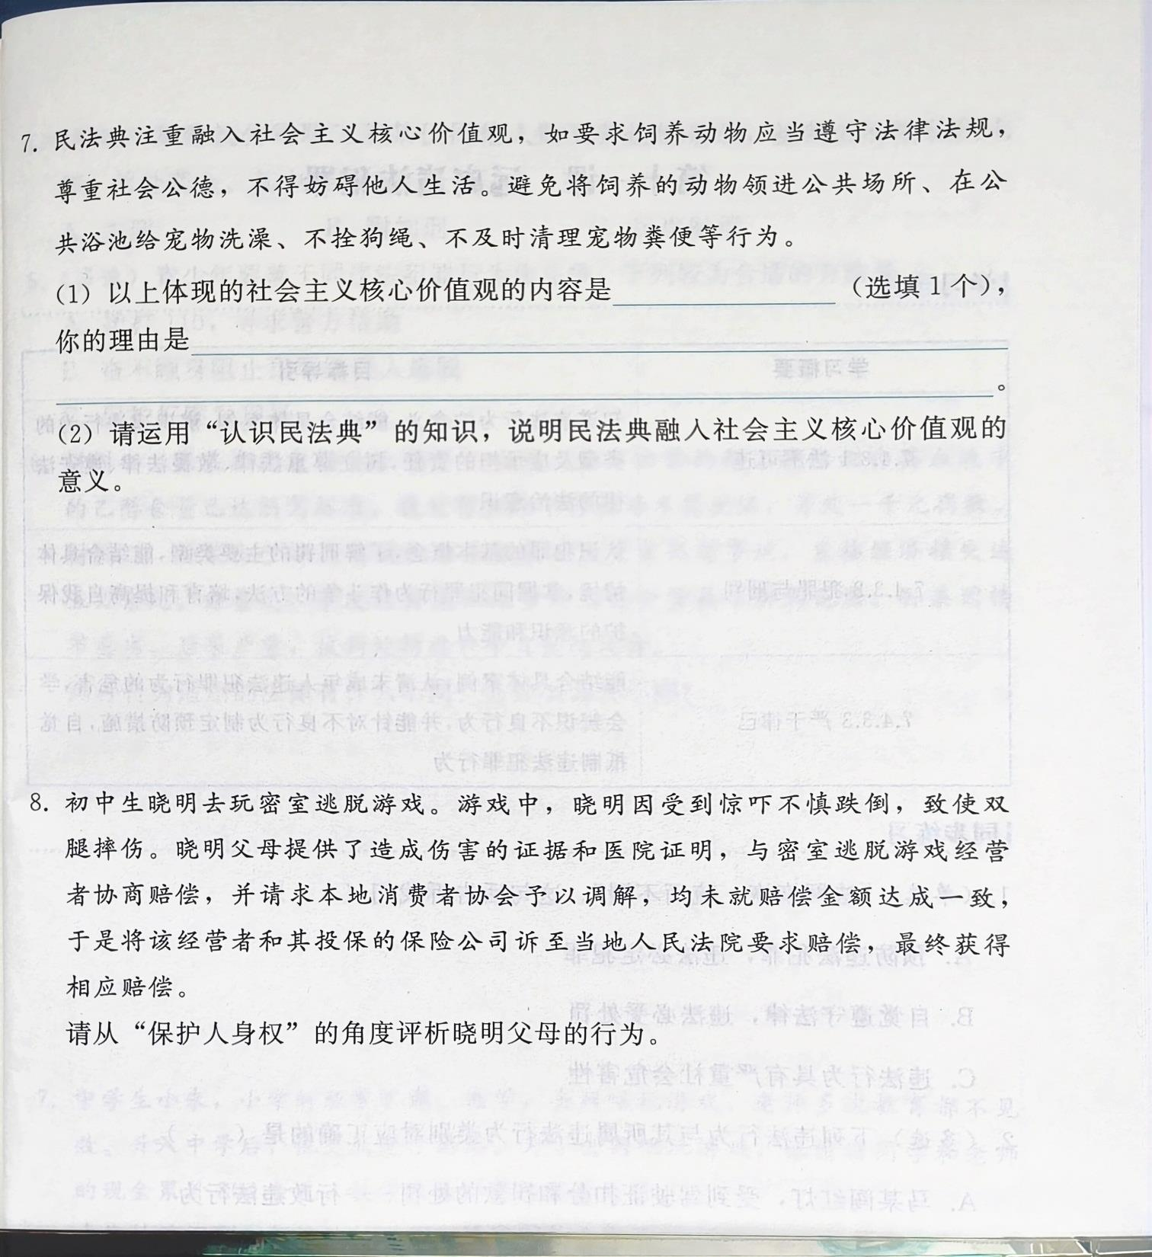
P51
文明
“拴绳”“及时清理宠物粪便”等对饲养动物的规定
体现了文明养宠的要求,有利于营造文明的社区环境。
准确审题（关键）
夹叙夹议
（用课本知识分析材料或情境，回应任务）
明任务
判知识
整体构思
找材料

Slide 7
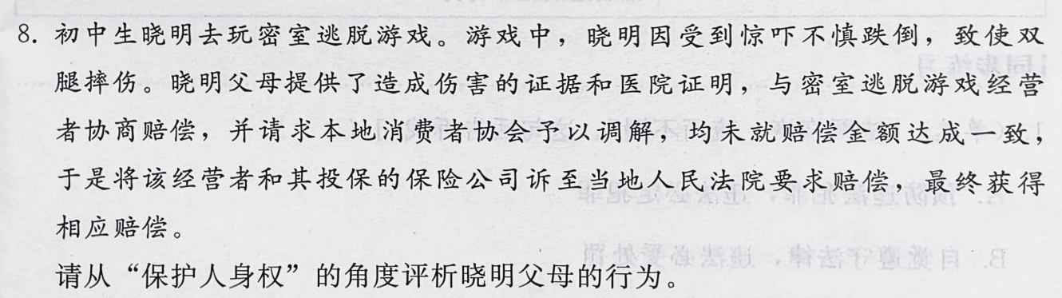
P51
健康权
合法途径维护权利
准确审题（关键）
夹叙夹议
（用课本知识分析材料或情境，回应任务）
明任务
判知识
整体构思
价值驱动
“我们要……”
找材料
（思想+行动+目标）

Slide 8
答案示例：晓明父母的行为依法维护了晓明的合法权益。法律保护生命权和健康权，当自身生命和健康受到侵害时,我们有权请求法律保护。晓明在玩密室逃脱游戏时摔伤双腿，健康权受到侵害，他的父母有权通过合法途径维护晓明的合法权益。
我们要增强法治意识，依法保护自己的合法权益，同时也要关爱他人的生命和健康，为营造和谐、有序、安全的成长环境尽责。

